Slide 1
Министерство образования и науки Нижегородской области Государственное бюджетное профессиональное образовательное учреждение «Заволжский автомоторный техникум»
УП.01 Разработка мобильных приложений
специальности
09.02.07 ИНФОРМАЦИОННЫЕ СИСТЕМЫ И ПРОГРАММИРОВАНИЕ
Выполнил:
студент группы ИС - 21 А
Рябиков Д.А.

Slide 2
Описание программы
Приложение “Smartlab” позволяет пользователям авторизоваться через email и создать пароль. После успешной авторизации пользователи имеют возможность создать свою индивидуальную карту пациента, которая будет содержать всю необходимую информацию.

Slide 3
Реализация приложения
Отрисовка экрана: Создание графических элементов интерфейса для удобства пользователя.
Переход экранов: Навигация между экранами с анимацией для плавного пользовательского опыта.
Создание пароля: Регистрация создания и сохранения пароля.

Slide 4
Производительность
Оптимизация UI:
Использование Jetpack Compose для рендеринга UI без лишних перерисовок
Использование Navigation:
Navigation требуется для быстрого перемещения между страничками

Slide 5
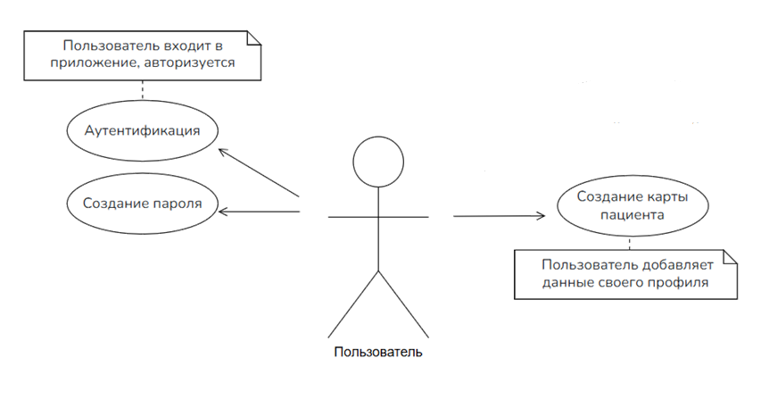
Диаграмма вариантов использования

Slide 6
Используемые архитектурные решения
ui.theme содержит стили приложения: цвета, шрифты, размеры, общие стили.
В папке components содержит переиспользуемые UI-элементы (виджеты, фрагменты) с логикой и стилем.
В папке layouts содержатся файлы, определяющие структуру и расположение элементов пользовательского интерфейса.

Slide 7
Используемые библиотеки
Библиотека foundation предоставляет базовые компоненты и инструменты для создания пользовательских интерфейсов, включая стили, темы и модификаторы, которые помогают разработчикам создавать адаптивные и отзывчивые приложения.
Библиотека navigation предназначена для упрощения навигации, обеспечивая удобный способ управления переходами между экранами и передачей данных между ними.

Slide 8
Министерство образования и науки Нижегородской области Государственное бюджетное профессиональное образовательное учреждение «Заволжский автомоторный техникум»
УП.01 Разработка мобильных приложений
специальности
09.02.07 ИНФОРМАЦИОННЫЕ СИСТЕМЫ И ПРОГРАММИРОВАНИЕ
Выполнил:
студент группы ИС - 21 А
Рябиков Д.А.

